Slide 1

Netzwerk und Firewall
210 - Public Cloud für Anwendungen nutzen
Notes:
Bildquelle: Foto von Bruno Thethe von Pexels

Slide 2
Handlungsziele
2. Beurteilt das vorliegende Sicherheitskonzept Benutzer, Rollen, Zugriffe, Auditing, Verschlüsselung, Verantwortlichkeiten (Shared Responsibility) anhand der Beispielanwendung.

Slide 3
Handlungsnotwendige Kenntnisse
2.3 Kennt die grundlegenden Funktionen bez. Netzwerksicherheit einer Cloud (Firewalling auf Komponenten und Netzwerkebene, Private und Öffentliche Netze, Best Practices).

Slide 4
Ziele
Die Lernenden kennen …
Die verschiedenen Netzwerkkomponenten in Azure.
Funktionen für die Netzwerksicherheit.
Die Zugriffsmöglichkeiten auf Ressourcen.

Slide 5
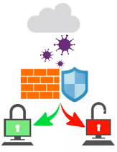
Azure Netzwerksicherheit
Kombinierte Sicherheitslösungen
Perimeter Layer (Aussengrenzen)
Schützen der Netzwerkgrenzen mit DDoS Protection und Azure Firewall
Netzwerk Layer
Traffic zulassen oder sperren mit Network Security Group Regeln

Slide 6
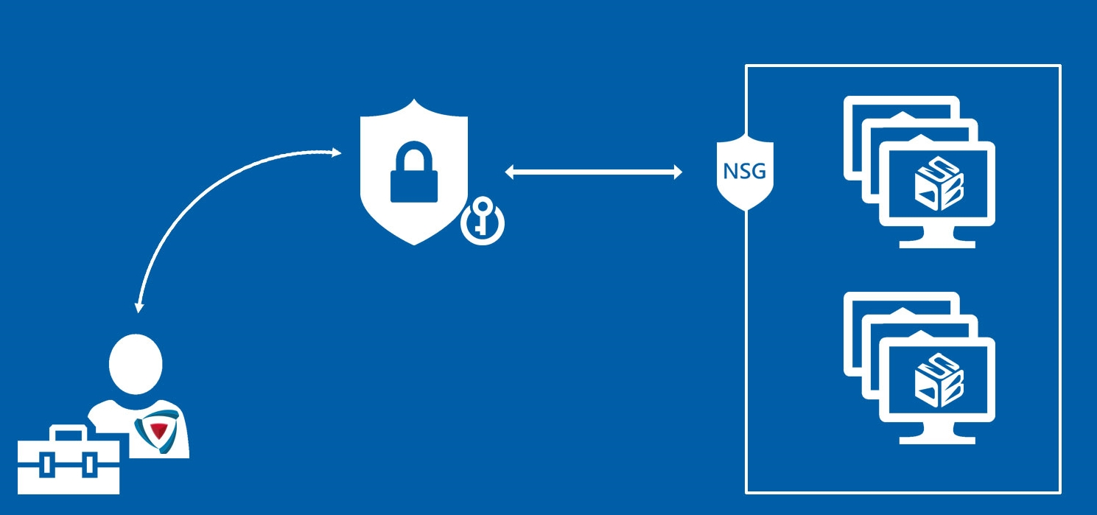
Admin/User Zugang auf VMs/Ressourcen?
Installation und Konfiguration
Unterhalt und Patching
Fehleranalyse
…
Notes:
Muss der Admin Zugang von überall her offen sein? Meist wohl nicht!

Slide 7
Zugriffsmöglichkeiten auf Ressourcen
Direkter Zugriff auf eine Ressource (Intern und Extern)
SSH
Remotedesktop
Azure Portal
Zugriff über Azure Portal (Extern)
Azure Bastion
Drittanbieter

Slide 8
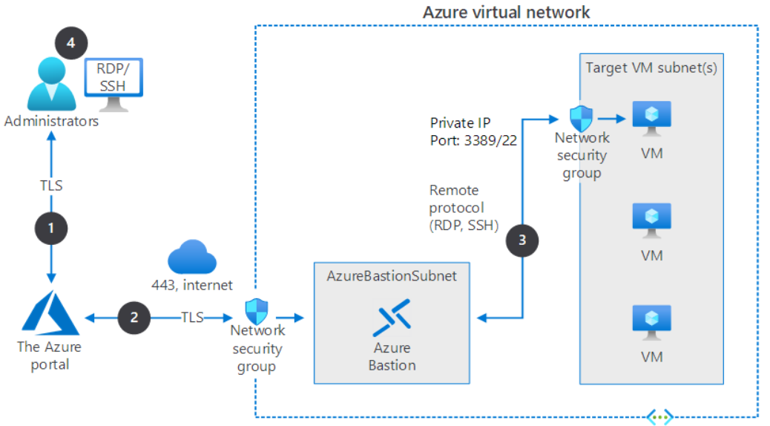
Azure Bastion
Zugriff direkt aus Azure Portal
Keine veröffentlichten Ports
HTTPS offen nach aussen
Notes:
Ist ein Gateway/Jumphost für den Zugriff.
Keine Public Ports notwendig.
RDP/SSH muss trotzdem offen sein auf Win VMs (aber nur für den Bastion Host)

Slide 9
Präsentationen der Netzwerkkomponenten
Themen
Azure Backbone (Regions, Availability Sets…)
Virtual Network
Load Balancer
Traffic Manager
Network Security Group
Azure Firewall
Azure DDoS Protection
Gruppenarbeit
Zeit
15 Minuten vorbereiten
Max. 2 Minuten präsentieren
Notes:
7 Themen auf Gruppen verteilen (evtl. auch 2 Gruppen unabhängig pro Thema? → Ergänzen)
Folgende Folien dürfen/sollen verwendet werden, quasi vorbereitetes «Powerpoint Karaoke»

Slide 11
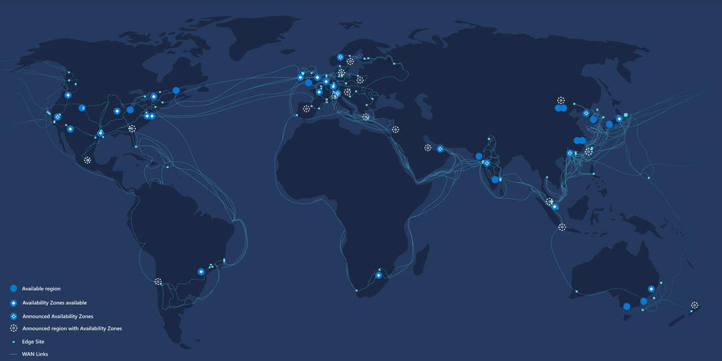
Notes:
Globales Netzwerk – Infrastruktur für Backbonenetzwerk | Microsoft Azure -> Aktuelle Weltkarte zeigen
Die Karte erklären und auf die unterschiedlichen Punkte eingehen und aufzeigen, dass dies der Microsoft Backbone ist.
Region Es gibt unterschiedliche Regionen und ständig kommen weitere dazu. Auf der Karte sind die neuen Standorte angekündigt. Wichtig: Nicht jede Region haut automatisch ein Region Pair.
Availability Sets Nicht in jeder Region gibt es Availability Sets. Aus der Grafik ist zu entnehmen, welche Regions dies unterstützen.
Edge Sites Eintrittspunkt ins Microsoft Netzwerk. Sind vielen Orten verteilt, auch wenn nicht gerade eine Region vorhanden ist. Diese sind anhand der Netzwerkkabel verteilt und einen schnellen eintritt in den Microsoft Backbone zu ermöglichen.

Slide 12
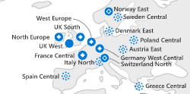
Regions
Eine Region besteht aus mehreren Zones (Rechenzentren)
Region in der nähe der User wählen
Unterschiede zwischen den Regionen
Funktionen
Kosten

Slide 13
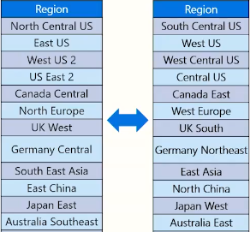
Region Pair
Zwei verbundene Regions
Mind. 500km abstand zueinander
Ausnahme: Schweiz
Automatische Replikation einiger Services

Slide 14
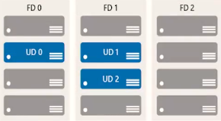
Availability Sets
Fault domains (FD)
Physikalische Trennung auf verschiedene Hardware im Rechenzentrum
Update domains (UD)
Wartungen und Updates werden pro Update domain gemacht.
Sicher stellen, dass nicht alles zusammen gewartet wird.
Notes:
Grosse Applikationen werden auf Fault domains und Update domains aufgeteilt. Dies dient dazu, dass im Fall eines Wartungsfehlers nicht die komplette Applikation nicht mehr funktioniert.
Das heisst durch die Fault domains wird sichergestellt, dass die VMs oder Container auf unterschiedlicher Hardware läuft. Somit reduziert man das Risiko von Hardwareausfällen.
Durch die Update domains wird sichergestellt, dass nicht alle Ressourcen zur gleichen Zeit gewartet werden.

Slide 15
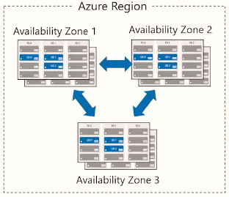
Availability Zones
Mehrere Rechenzentren in einer Region
Physikalisch unabhängig
Strom
Kühlung
Netzwerk

Slide 16
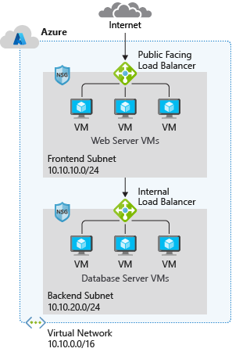
Virtual Network
Wichtigster und komplexester Bestandteil
Nutzt private IP-Adressbereiche
Sichere Kommunikation der Services
Netzbereich mit mehreren Subnetzen
Kosten?
Notes:
Das Netzwerk ist der wichtigste Bestandteil in der Cloud, aber auch de komplexester.
Ein Virtual Network nutzt die privaten IP-Adressbereiche. Der genaue Bereich des Netzwerkes bzw. der Subnetze kann selber bestimmt werden. Dieses besteht immer aus einem Netzbereiche bsp. 10.10.0.0/16 und den Subnetzen bsp. 10.10.10.0/24 und 10.10.20.0/24. Diese Subnetze müssen sich innerhalb des definierten Netzbereiches befinden.
Das Virtual Network ist dafür da, dass Services und Ressourcen aus der Cloud direkt in einem eigenen Netzwerk sicher kommunizieren können. Dabei werden die Ressourcen ins eigene Netz gehängt, anstatt das normale Azure Netzwerk zu verwenden.
Durch das erstellen von Virtual Networks und NSGs entstehen keine Kosten. Nur die Ressourcen welche man ins Netzwerk verbinden, generieren ihre kosten unabhängig vom Netzwerk (VM, Container, Datenbanken, etc.)

Slide 17
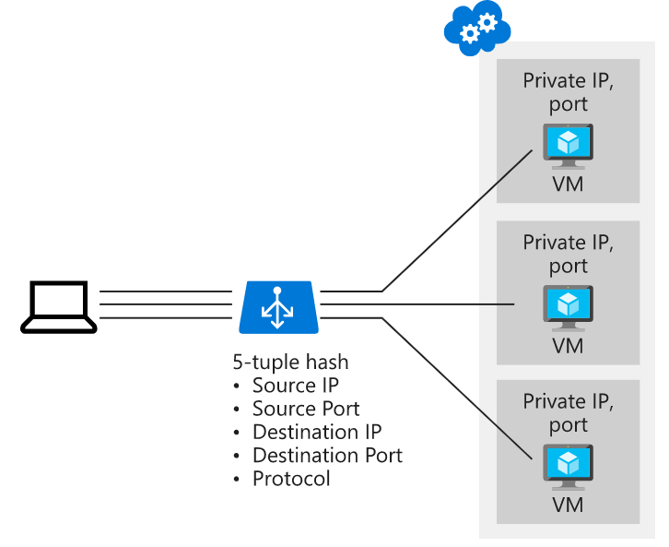
Load Balancer
Verteilt Anfragen auf Ressourcen
Public oder Internal
Führt Health Probes aus
5-Tuple Hash als default

Slide 18
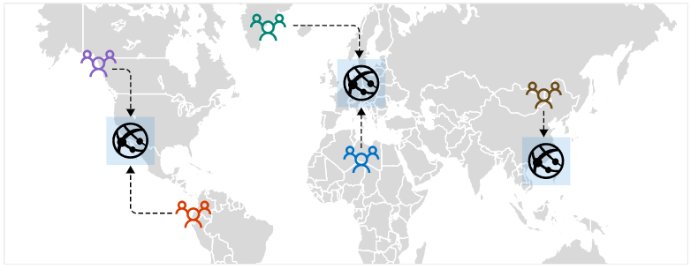
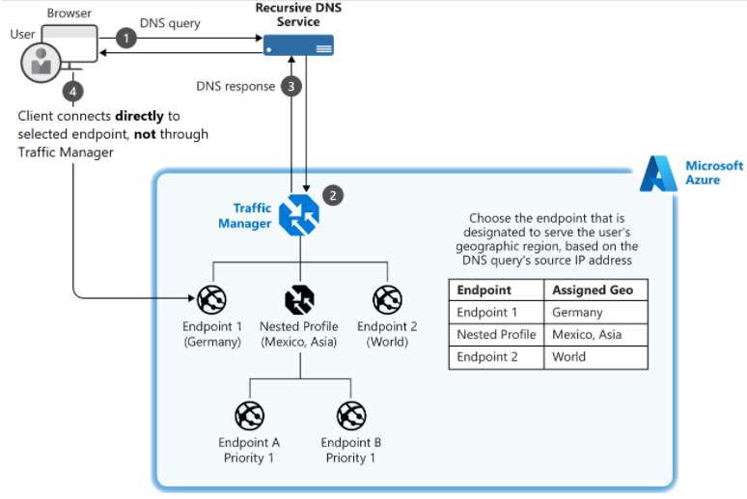
Traffic Manager
Ähnlich wie Load Balancer arbeitet jedoch mit DNS (ist somit Multiregional)
Endpoints
Automatic failover
Performance routing
Maintenance without downtime
Notes:
https://docs.microsoft.com/en-us/azure/traffic-manager/traffic-manager-overview
Azure Traffic Manager provides DNS load balancing to your application, so you improve your ability to distribute your application around the world. Use Traffic Manager to improve the performance and availability of your application.
Azure Traffic Manager is a DNS-based traffic load balancer that you can use to distribute traffic optimally to services across Azure regions globally. You can use Traffic Manager to distribute traffic to different regions while providing high availability, resilience, and responsiveness in your app.

Slide 19
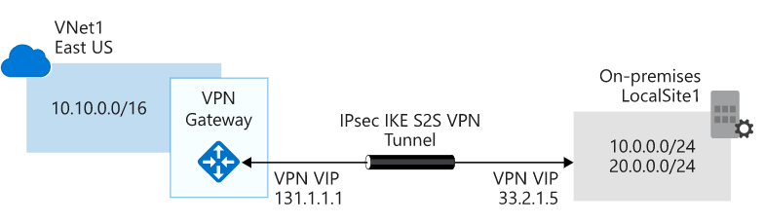
VPN Gateway
Verschiedene VPN Typen
Policy-based VPN
Statische IP-Adressen
Route-based VPN
Verbindung zwischen Netzwerken
Notes:
Policy-based VPN gateways specify statically the IP address of packets that should be encrypted through each tunnel. This type of device evaluates every data packet against those sets of IP addresses to choose the tunnel where that packet is going to be sent through. Key features of policy-based VPN gateways in Azure include:
Support for IKEv1 only.
Use of static routing, where combinations of address prefixes from both networks control how traffic is encrypted and decrypted through the VPN tunnel. The source and destination of the tunneled networks are declared in the policy and don't need to be declared in routing tables.
Policy-based VPNs must be used in specific scenarios that require them, such as for compatibility with legacy on-premises VPN devices.

Slide 20

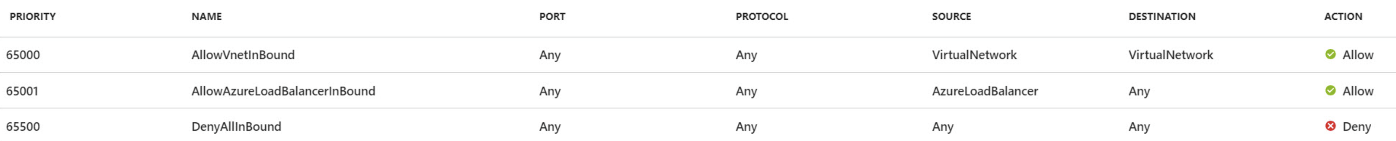
Network Security Groups (NSG)
Filtert Netzwerkverkehr
Eingehende und Ausgehende Regeln
Azure setzt bereits Grundregeln
Prioritäten setzen um die Reihenfolge zu bestimmen
Erster Treffer wird verarbeitet (Rest nicht mehr)

Slide 21
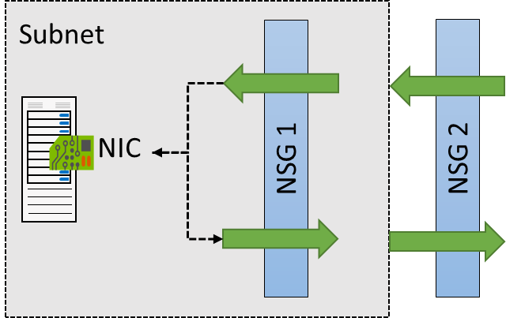

Network Security Groups (NSG)
Werden unabhängig geprüft
Regeln auf allen Leveln nötig
Effektive Regeln prüfen

Slide 22
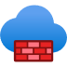
Azure Firewall
Statusbehaftete, verwaltete Firewall-as-a-Service (FaaS)
Regelt den Zugriff auf Server auf Basis der IP-Adresse
Eingehende und Ausgehende Filterregeln
Integrierte Hochverfügbarkeit
Uneingeschränkte Skalierbarkeit
Layer 3-7 Filter Möglichkeiten

Slide 23
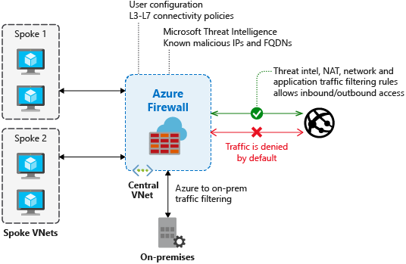
Azure Firewall
Verschiedene Regeln
NAT Rules
Network Rules
Application Rules
Notes:
NAT rules. Configure DNAT rules to allow incoming connections
Network rules. Configure rules that contain source addresses, protocols, destination ports, and destination addresses
Application rules. Configure fully qualified domain names (FQDNs) that can be accessed from a subnet

Slide 24
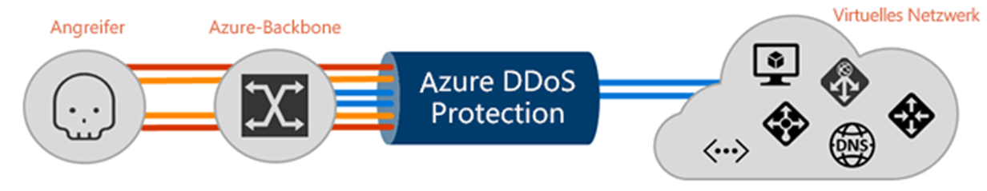
Azure DDoS Protection
DDoS-Angriffe überlasten Netzwerkressourcen
Bereinigt unerwünschten Netzwerkverkehr
SKUs
Basic: Automatisch aktiviert
Standard: Bietet mehr Schadensbegrenzfunktionen

